Slide 1
LES CHROMATOGRAPHIES
Biochimie analytique

Slide 2
1- Définition
La chromatographie est une méthode qui permet de séparer les constituants d’un mélange en phase homogène liquide ou gazeux. C’est une technique de séparation très puissante qui permet de travailler sur des quantités allant jusqu’au μg
Le terme chromatographie vient du grec « chroma = couleur » et « graphein = écrire ». Elle a été réalisée en 1906 par le botaniste russe Mikhaïl Tswett et consistait à séparer les pigments d'une feuille d'épinard sur une colonne en CaCO3 .

Slide 3
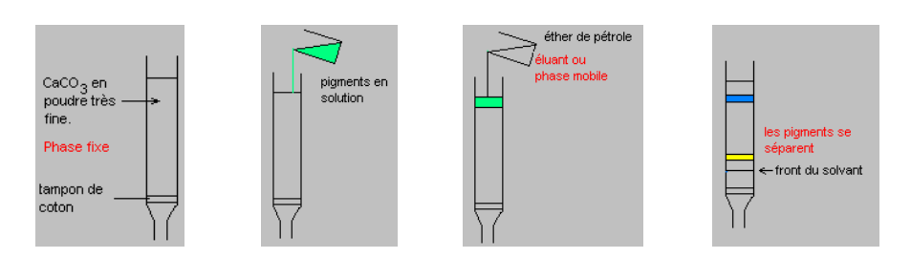

Slide 4
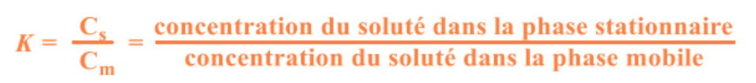
2- Principe de la séparation
Le principe de la chromatographie consiste à entrainer l‘échantillon à l‘aide d‘un éluant (gazeux ou liquide) appelé phase mobile (PM), qui se déplace au contact d‘une seconde phase fixée sur un support (colonne ou surface plane). Celle-ci, dite stationnaire (PS), elle est insoluble dans la première.
Chaque composé est caractérisé par un coefficient de distribution de Nernst K (appelé également coefficient de partition) défini comme suit:

Slide 5
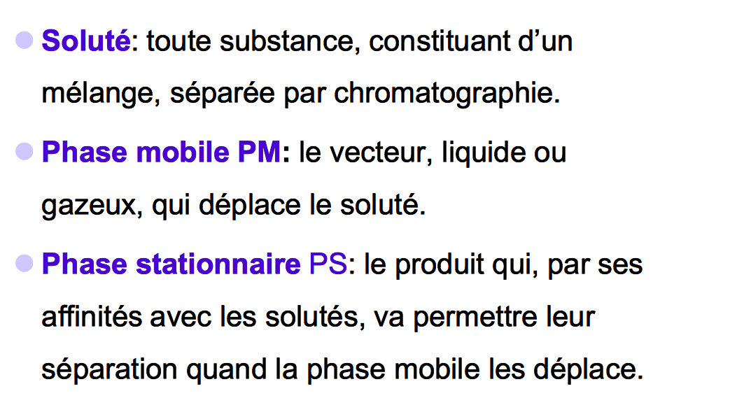
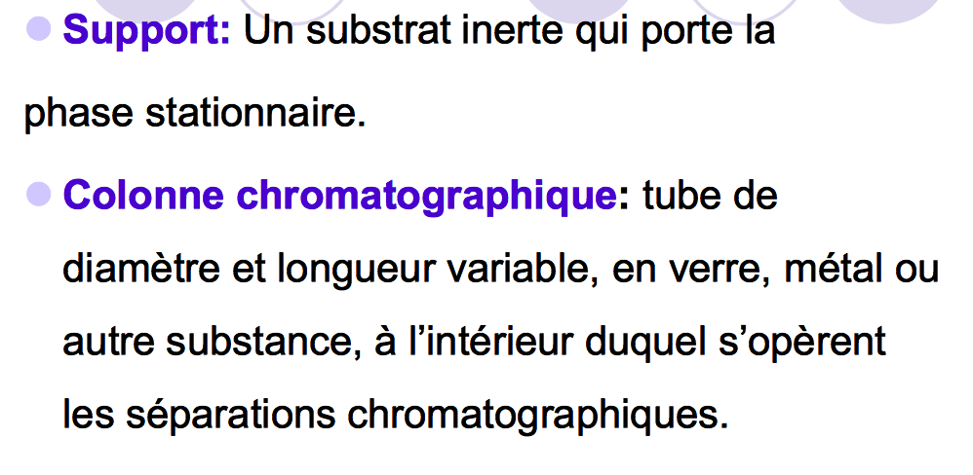

Slide 6
3- Classification des chromatographies
Classification selon les techniques opératoires :
- Chromatographie sur couche mince ou sur papier.
- Chromatographie sur colonne.
- Chromatographie par perméation de gel ou d’exclusion.

Slide 7
3- Classification des chromatographies
Classification selon la nature des phases:
- la phase mobile est un fluide, donc soit un liquide, soit un gaz (soit encore un fluide "supercritique")
- la phase stationnaire est soit un solide, soit un liquide.
La combinaison de ces possibilités conduit à diverses chromatographies :
chromatographie liquide—solide (LSC)
chromatographie liquide—liquide (LLC)
chromatographie gaz—solide (GSC ou GC)
chromatographie gaz—liquide (GLC ou GC)
chromatographie supercritique (SFC): la phase mobile est un fluide supercritique, c’est-à-dire porté au-dela des coordonnées en pression et température du point critique, point à partir duquel il n’existe plus de frontière définie entre les états liquide et gazeux.

Slide 8
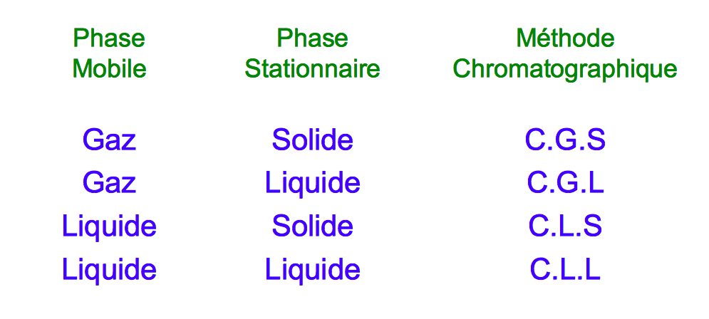

Slide 9
3- Classification des chromatographies
Classification selon le phénomène chromatographique:
Ce dernier dépend de la nature (et de la structure) de la phase stationnaire utilisée. On joue sur les propriétés des molécules qui vont passer. On distinguera donc :
- la chromatographie d'adsorption (LSC, GSC) (lorsque la phase stationnaire est un solide) et par extension.
la chromatographie d'affinité : (on capte l'antigène retenu par les anticorps fixés sur la colonne) qui correspond à un cas où les propriétés d'adsorption de la phase stationnaire sont spécifiques vis-à-vis d'un (ou une famille de) composé(s).
la chromatographie de partage (LLC, GLC), lorsque la phase stationnaire est un liquide non miscible avec la phase mobile (mise en jeu de coefficients de partage).
la chromatographie d'échange d'ions (IEC), où la phase stationnaire porte des groupes fonctionnels acides ou basiques, destinée à séparer des composés ionisés. On récupère ce qui reste accroché sur la phase stationnaire
la chromatographie d'exclusion (SEC) où la phase stationnaire (poreuse) se comporte comme un tamis et sépare les composés en fonction de leur taille; on parle aussi de chromatographie de perméation de gel (GPC).

Slide 10
3.1- La chromatographie en phase liquide
3.1.1 Chromatographie de partage
a- La chromatographie sur papier
b- La chromatographie sur couche mince CCM

Slide 11
a- Chromatographie sur papier
Elle utilise des feuilles de papier filtre maintenues verticales dans une cuve qui est une enceinte fermée.
Il existe une phase stationnaire constituée par l'humidité du papier et une phase mobile qui est un solvant organique ou un mélange. Cette phase mobile va être disposée au fond de la cuve à la base du papier de telle sorte qu'elle monte par capillarité = chromatographie ascendante.
Avant le passage du solvant, on va déposer sur le papier une goutte de l'échantillon à analyser et le solvant va séparer les substances contenues dans l'échantillon. Une fois le passage du solvant terminé, on va recueillir la feuille de papier ou chromatogramme, on va la sécher et on va la révéler. On va donc faire apparaitre les différentes molécules qui ont été séparées sous forme de tache à l'aide d'un procédé approprié.

Slide 12
b- Chromatographie sur couche mince
La chromatographie sur couche mince (CCM) repose principalement sur des phénomènes d’adsorption : la phase mobile est un solvant ou un mélange de solvants, qui progresse le long d’une phase stationnaire fixée sur une plaque de verre ou sur une feuille semi-rigide de matière plastique ou d’aluminium.
Après que l’échantillon ait éte déposé sur la phase stationnaire, les substances migrent à une vitesse qui dépend de leur nature et de celle du solvant.

Slide 13
b- Chromatographie sur couche mince
La cuve chromatographique : un récipient habituellement en verre de forme variable ; fermé par un couvercle étanche. La phase stationnaire : une couche d’environ 0,25 mm de gel de silice ou d’un autre adsorbant est fixé sur une plaque de verre ou une feuille de matière plastique ou d’aluminium à l’aide d’un liant comme le sulfate de calcium hydraté, l’amidon ou polymère organique. L’échantillon : environ 1 μl de solution diluée (2 à 5% de mélange à analyser) déposé en un point repère au-dessus de la surface de l’éluant.
L’éluant : un solvant pur ou un mélange, il migre lentement le long de la plaque en entrainant les composants de l’échantillon.

Slide 14
b- Chromatographie sur couche mince
Les adsorbants employés en CCM sont : le gel de silice, l’alumine et la cellulose. Ils sont utilisés dans une granulométrie plus grande en chromatographie sur colonne. L’éluant peut être composé d’un solvant unique ou d’un mélange de solvants ; il ne doit pas être ni trop polaire (entraînant les composants) ni trop apolaire (empêchant leur migration). Les solvants sont caractérisés par leur différence de polarité et leur non miscibilité.
A l’aide d’une micropipette ou d’un tube capillaire, on dépose une goutte de chaque solution sur une plaque, chacune séparée de l’autre d’environ 1 cm. L’éluant qui aura entraîné le soluté à une distance proche de la moitié de la plaque sera considéré comme un bon éluant.

Slide 15
b- Chromatographie sur couche mince
Deux facteurs interviennent lors de l’interaction entre l’éluant et le soluté :
La solubilité : on doit être en mesure de dissoudre le soluté dans l’éluant pour que la migration se fasse.
La polarité de l’éluant va déterminer à quelle vitesse le composé migre
L'analyse est qualitative ou quantitative. Dans le cas de solutés incolores, il est nécessaire de visualiser les spots par une réaction colorée (qui peut être générale ou spécifique) ou par fluorescence; c'est la révélation. L'identification des constituants du mélange se fait par comparaison avec des témoins, en calculant le Rf (rapport au front) de chaque soluté, ou encore le Rt (rapport à un témoin) lorsque le solvant a dépassé le niveau supérieur de la plaque.

Slide 16
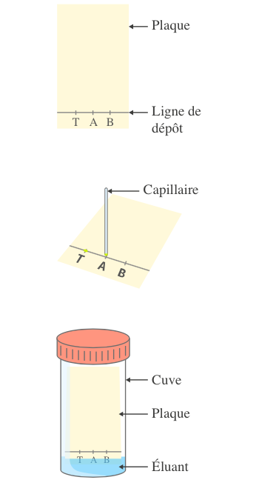

Slide 17
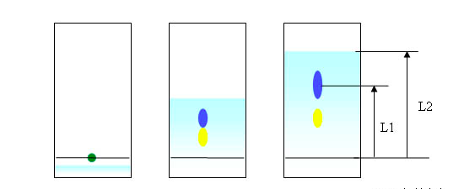

Slide 18
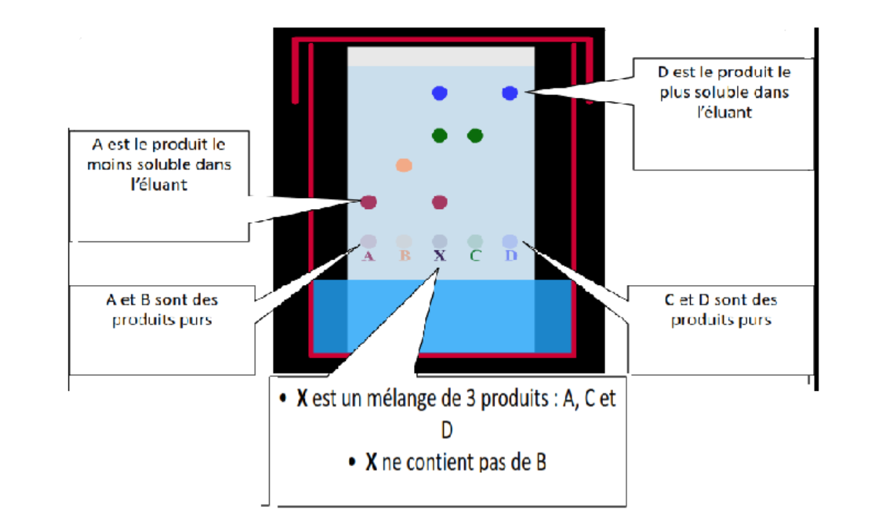

Slide 19
APPLICATIONS
La chromatographie sur papier est employée principalement pour l'analyse de composés très polaires, tels que les acides aminés, les sucres et les composés polyfonctionnels.
La CCM présente plusieurs applications ; elle permet le contrôle aisé et rapide de la pureté d’un composé organique, le suivi de la réaction chimique ou d’un fractionnement chromatographique sur colonne et la recherche du meilleur solvant, avant d’entamer une séparation sur colonne classique. Elle permet également la purification de petites quantités de produit (jusqu’à 100 mg). La bande qui contient le produit purifié est grattée, puis la silice est extraite avec un solvant. Le succès de ce mode de chromatographie est dû notamment à la facilité de sa mise en œuvre.

Slide 20
3.1.2 Chromatographie d’adsorption
a- Définition
L’adsorption est un phénomène physico-chimique qui consiste en la fixation d’une substance à l’état liquide (ou gaz) sur une surface solide. Ce phénomène fait intervenir des forces complexes entre le soluté et l’adsorbant : forces électrostatiques, forces de liaison d’hydrogène et autre. Pour que cette adsorption soit utilisable à des fins préparatoires, il faut que cette fixation soit réversible. La désorption consiste à remettre, à l’aide d’un éluant approprié la substance en solution par rupture des liaisons précédentes.

Slide 21
3.1.2 Chromatographie d’adsorption
La chromatographie liquide/solide appelée aussi chromatographie d’adsorption met en œuvre des phases stationnaires ayant des propriétés adsorbants, principalement les gels de silice poreux et les gels d’alumine. Cette technique est complémentaire à la chromatographie de partage phase en normale. La séparation est fondée sur les différences d'adsorption des molécules du mélange sur cette phase, donc basée sur l’existence de dipôles dans une structure moléculaire.

Slide 22
3.1.2 Chromatographie d’adsorption
b- La chromatographie sur colonne
C’est une méthode préparative qui permet de séparer et d'isoler les constituants d'un mélange. Cette technique est fondée principalement sur des phénomènes d'adsorption et permet de séparer pratiquement tous les mélanges possibles. Il suffit de trouver les bonnes conditions.

Slide 23
b- La chromatographie sur colonne
La phase stationnaire remplit une colonne de longueur et de section variables. Le mélange, en solution très concentrée, est déposé au sommet de la colonne. La séparation des constituants du mélange résulte de l'écoulement continu d'un éluant à travers la colonne par gravité. Dans la technique classique, l'éluant est un solvant unique mais on peut accroître progressivement la polarité de l'éluant de façon à accélérer le déplacement des constituants du mélange.

Slide 24
b- La chromatographie sur colonne
La phase stationnaire : Une grande surface spécifique de l’adsorbant est souhaitable pour obtenir de meilleures séparations. Les adsorbants les plus utilisés sont : l’alumine et le gel de silice.
L’éluant : L’éluant généralement employé est un mélange de deux solvants. Le plus souvent, au début de l'élution, on commence par le solvant le moins polaire qui entraîne les constituants les moins polaires (les moins retenus par l'adsorbant) ; on augmente ensuite la polarité de l'éluant par addition graduelle du solvant le plus polaire ; on élue ainsi les constituants les plus polaires. Il faut faire des essais sur CCM avec différents éluants pour avoir une bonne séparation entre les produits.

Slide 25
b- La chromatographie sur colonne
La vitesse d’élution : La vitesse d’élution doit être la plus constante possible; elle doit être suffisamment lente pour que le soluté soit plus près de l’équilibre entre les phases mobile et stationnaire. Si la vitesse d'élution est trop faible, les constituants diffusent dans l'éluant. Le chromatogramme présente alors des bandes larges et la séparation est médiocre ; une vitesse d'élution élevée n’est autorisée que dans le cas où les substances à séparer ont des polarités très voisines.

Slide 26
b- La chromatographie sur colonne
La chromatographie sur colonne présente plusieurs inconvénients :
Elle nécessite une grande quantité d'éluant
La durée de l'élution est en général très grande (au minimum, plusieurs heures)
La détection des composés exige une attention constante
Il est indispensable de coupler cette chromatographie avec d'autres méthodes de façon à pouvoir détecter les constituants du mélange.

Slide 27
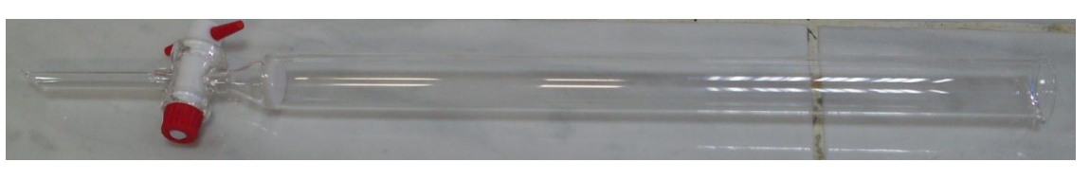
Colonne classique

Slide 28
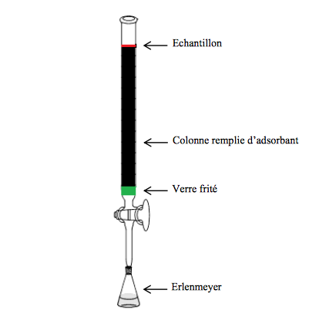
Schéma d’une colonne chromatographique

Slide 29
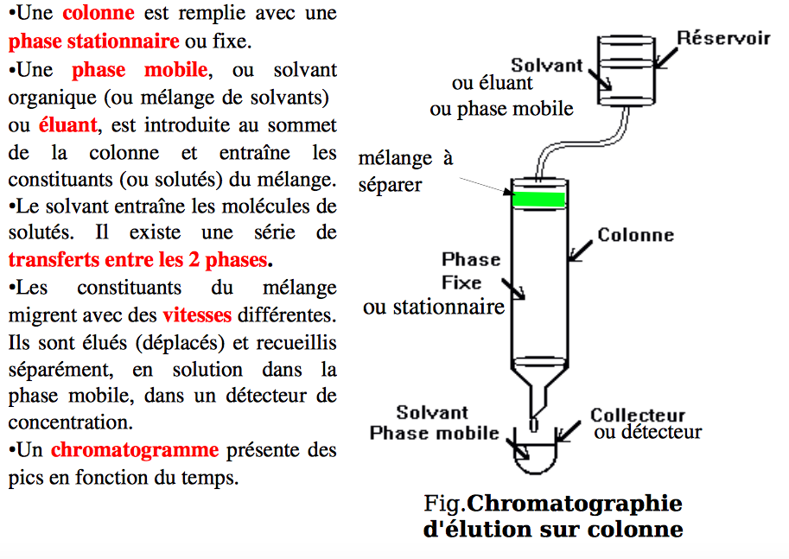

Slide 30
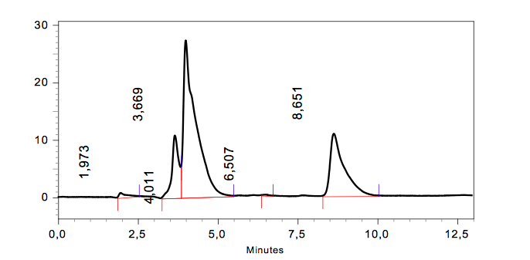
Schéma montrant la séparation de trois constituants par chromatographie

Slide 31
3.1.3 Chromatographie d’échange d’ions
La chromatographie ionique (CI) est une technique analytique qui permet l’analyse qualitative (par séparation des espèces présentes) et quantitative des espèces ioniques présentes dans un échantillon liquide dépourvu de matières en suspension.
En chromatographie ionique le mécanisme de séparation se produit par échange d'ions entre une phase stationnaire, qui porte des groupements fonctionnels chargés et une phase mobile. Des gels de silice chimiquement modifiés à l'état solide remplissent une colonne d'acier et servent de phase stationnaire.

Slide 32
3.1.3 Chromatographie d’échange d’ions
La phase stationnaire dans la chromatographie ionique est une résine sous formes de billes échangeuses d’ions contenant des groupements chargés positivement ou négativement permettant la rétention des espèces dont on désire obtenir la séparation. Le soluté ionique ou ionisable interagit avec les groupes de charges opposées de la phase stationnaire.
La phase mobile est une solution aqueuse de force ionique donnée (généralement un tampon de pH). On peut éluer avec une solution de composition constante (conditions isocratiques) ou avec un gradient de pH et (ou) de force ionique, pour décrocher successivement les différents ions fixés sur l'échangeur.

Slide 33
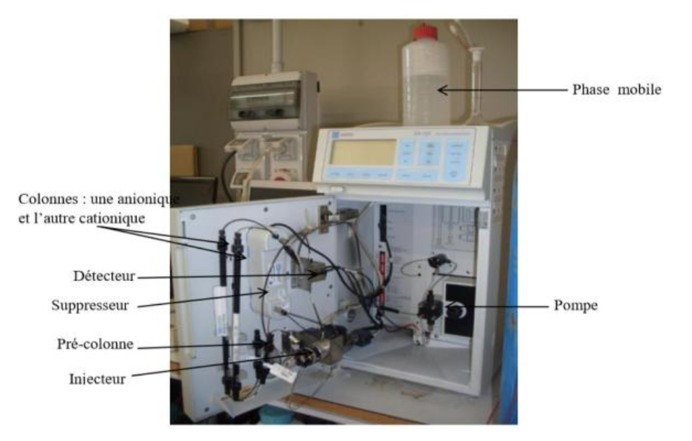

Slide 34
APPLICATIONS
La chromatographie d'échange d'ions est utilisée pour séparer des molécules ionisables, quelle que soit leur taille: ions minéraux (tous les cations alcalins, alcalino-terreux ou métalliques), acides aminés, peptides, protéines, nucléotides, acides nucléiques, glucides ionisés et lipides ionisés. C’est une méthode analytique de référence en analyse des eaux, et est adaptée aux milieux biologiques.

Slide 35
3.1.4 Chromatographie d’exclusion
La chromatographie d’exclusion sur gel est une technique chromatographique qui permet de séparer des molécules, en fonction de leur taille et de leur forme.
Dans cette technique de chromatographie on utilise des granules de gels poreux, dont les pores ont une taille voisine de celle des molécules des composés. La séparation résulte de la différence de taille, et est fondée sur la possibilité du soluté à pénétrer ou à ne pas pénétrer à l’intérieur des pores de la phase stationnaire (limite d’exclusion).

Slide 36
3.1.4 Chromatographie d’exclusion
Les molécules de l’échantillon ; certaines sont assez petites pour pénétrer dans la matrice poreuse, tandis que les plus grandes restent dans le volume interstitiel de la phase stationnaire. Les solutés sont donc élués dans l’ordre inverse des masses moléculaires.
Les phases stationnaires sont constituées par des polymères réticulés organiques ou minéraux, sous forme de grains sphériques de 3 à 10 mm de diamètre avec des pores compris entre 4 nm et 200 nm, sous forme de billes ou de perles parfaitement calibrées.
La phase mobile doit surtout être capable de mouiller la phase stationnaire et d’éviter l’adsorption. Lorsque le gel est mou, le solvant doit pouvoir le gonfler puisque la taille des pores de ce gel dépend de la quantité de solvant imbibée. Les solvants les plus couramment utilisés sont : Eau, chloroforme, trifluoroéthanol.

Slide 37
APPLICATIONS
Les applications de la chromatographie d'exclusion sont diverses, on peut citer, à titre d’exemple la séparation de polymères ou de macromolécules de poids moléculaires élevé d’origine biologique (fractionnement des polymères et des protéines).

Slide 38
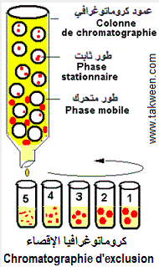
Ne pouvant rentrer dans les mailles du gel, les molécules de taille élevée franchissent rapidement le support et sont collectées les premières, contrairement aux petites molécules qui rentrent dans les mailles du gel et sont freinées dans leur parcours et récupérées dans les derniers tubes

Slide 39
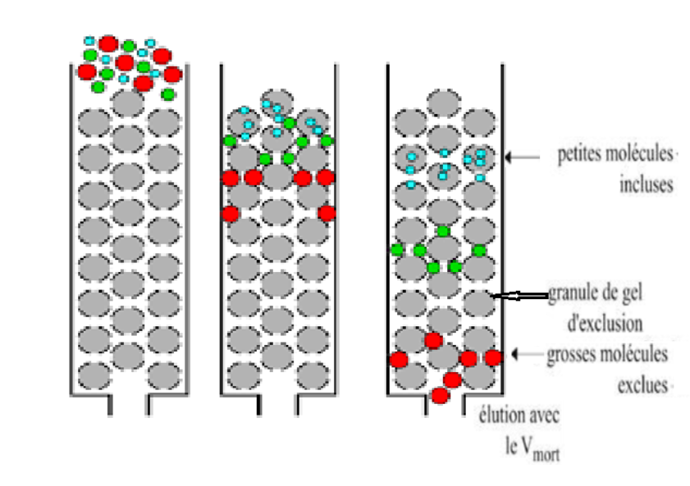

Slide 40
3.1.5 Chromatographie d’affinité
La chromatographie d’affinité est basée sur les interactions entre un effecteur, lié par covalence à un support inerte qui constitue la phase stationnaire (fixe), et son partenaire d’affinité en solution (molécule à purifier). Dans le complexe de nature biologique, dont la formation est à la base de la chromatographie d’affinité, l’un des partenaires au moins est une protéine ; cette protéine peut constituer le ligand fixe ou le partenaire d’affinité en solution. En général, le complexe peut être :
enzyme-substrat
hormone-récepteur
antigène-anticorps

Slide 41
3.1.5 Chromatographie d’affinité
Le principe de cette technique consiste à préparer le gel d’affinité (résine), en fixant le effecteurs (ligand) sur un support inerte .
Une colonne est remplie de ce gel d’affinité, on y fait passer la solution aqueuse contenant la molécule à purifier. Celle-ci est retenue, alors que les contaminants en solution passent librement.
On élimine toute trace de produits indésirables par des lavages successifs. Enfin, on élue la molécule retenue en décomposant le complexe.
Pour cela, on modifie les conditions de milieu : changement de pH, utilisation d’un dénaturant réversible ou l’on fait passer une solution contenant un ligand ayant, pour la macromolécule retenue, plus d’affinité que le ligand fixe (inhibiteur compétitif réversible).

Slide 42
3.1.5 Chromatographie d’affinité
Les supports utilisés en chromatographie d’affinité doivent présenter les propriétés suivantes :
❖ être insolubles dans l’eau`
❖ être poreux  être stables chimiquement et mécaniquement  porter des groupements fonctionnels réactifs permettant la fixation des effecteurs.

Slide 43
3.1.5 Chromatographie d’affinité
Effecteurs (Ligand) : Peuvent être effecteurs toutes les substances capables de former des complexes stables avec les molécules à isoler. Les effecteurs utilisés sont :
❖ pour la purification des enzymes : des substances et analogues de substrats, des inhibiteurs réversibles, des coenzymes
❖ en immunologie : des antigènes, des anticorps.
❖ pour l’étude des protéines réceptrices : des hormones.

Slide 44
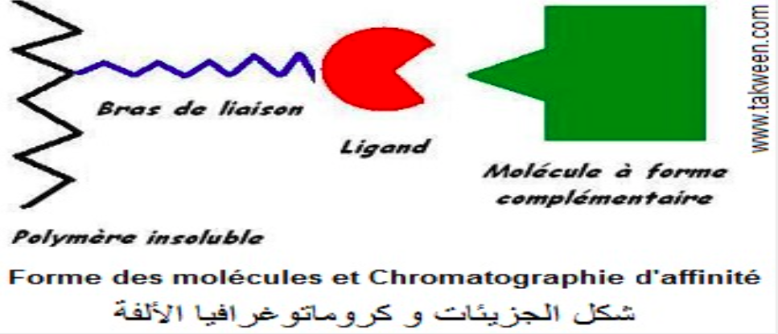

Slide 45
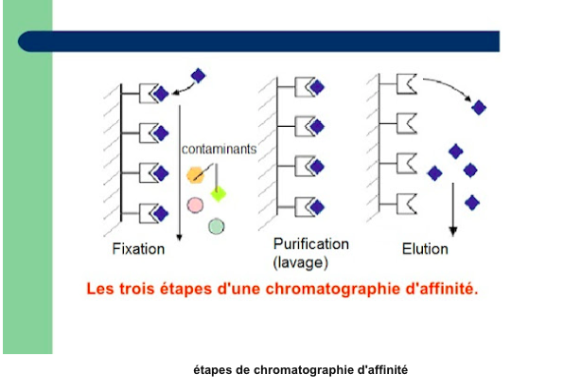

Slide 46
APPLICATIONS
La chromatographie d’affinité a été utilisée :  en enzymologie, pour l’extraction d’enzymes et la purification d’extraits enzymatiques
❖ en immunologie, pour la purification d’anticorps  en protéinochimie, pour l’étude des protéines membranaires

Slide 47
3.1.6 Chromatographie liquide de haute performance
La chromatographie liquide haute performance appelée HPLC est une technique instrumentale qui permet de séparer les composants d’un mélange non volatile, thermosensible, de polarité élevée afin de les identifier et les quantifier.
Elle met en œuvre, selon la nature de la phase stationnaire, des phénomènes de partage, d’adsorption, d’échange d’ions ou d’exclusion.
Son développement très rapide, à partir de 1970, réside dans le fait qu’elle n’a pas les inconvénients de la chromatographie liquide classique ; cette dernière a toujours été peu utilisée, en raison de la lenteur de la séparation ; de l’absence de détecteur qui aurait permis de suivre facilement le développement de chromatogramme et la quantité considérable d’échantillon nécessaire.

Slide 48
3.1.6 Chromatographie liquide de haute performance
Un appareil CLHP comporte différents modules: un réservoir contenant la phase mobile, un système de pompage, un injecteur, une colonne, un détecteur à travers lequel un liquide entraîne les substances d’un mélange à séparer et un système d’acquisition de données.
Il nécessite également un dispositif de dégazage. Les différents modules sont reliés par des canalisations courtes et de très faible diamètre interne (0,1 mm).

Slide 49
3.1.6 Chromatographie liquide de haute performance
Durant le pompage, dans la chambre de mélange ou dans la colonne elle-même, si les solvants ne sont pas dégazés, l’air dissout dans le liquide soumis à de forte pression, forme des bulles à l’intérieur du système, c’est là un inconvénient majeur pour le fonctionnement de la plupart des détecteurs en particulier ceux qui utilisent des propriétés optiques.

Slide 50
3.1.6 Chromatographie liquide de haute performance
Le détecteur UV-Visible mesure l’absorption de la lumière par le produit à la sortie de la colonne et opère à longueur d’onde constante, celle-ci ayant été fixée par l’opérateur.
Pour que ce type de détecteur soit utilisable, il faut que le produit à détecter absorbe la lumière à une longueur d’onde accessible à l’appareil, et que son coefficient d’absorption soit suffisamment grand.
La phase mobile n’absorbe pas la lumière à la longueur d’onde choisie par l’opérateur.

Slide 51
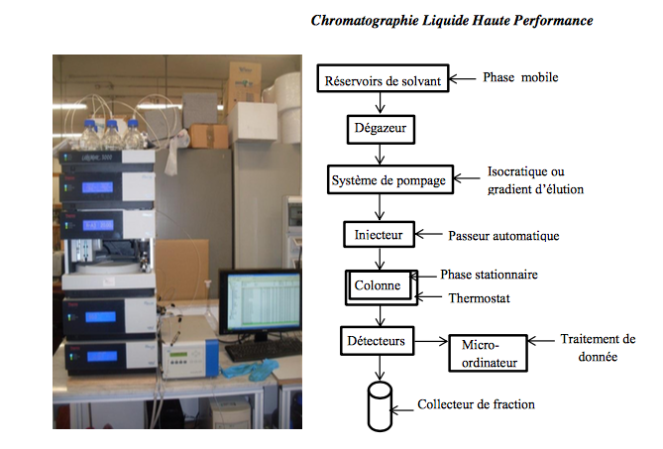

Slide 52
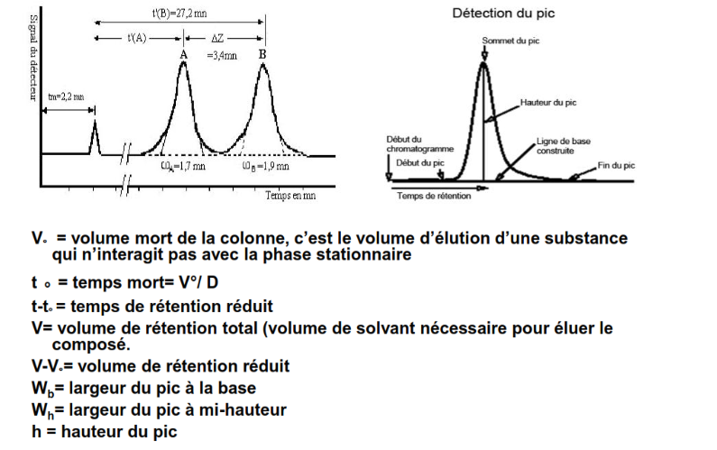

Slide 53
APPLICATIONS
Les domaines d’applications sont nombreux et vastes, l’HPLC est particulièrement employée en biochimie:
➢ elle permet l’analyse de substances thermiquement instables, puisque l’opération s’effectue à T° ambiante.
➢ l’analyse de substances peu volatiles.
➢ l’analyse des substances ionisées (protéines, acides aminés...)

Slide 54
3.2 Chromatographie en phase gazeuse
La chromatographie en phase gazeuse (CPG) est une méthode de séparation dont les principes généraux sont les mêmes que ceux énoncés pour la chromatographie en général, c’est-à-dire fondés sur la migration différentielle des constituants du mélange à analyser au travers d’un substrat choisi.
La particularité du procédé est d’opérer en totalité sur des produits volatilisés, ce qui implique de maintenir une température minimale convenable, mais sans qu’il y ait volatilisation du substrat, et de travailler en circuit étanche au gaz.

Slide 55
3.2 Chromatographie en phase gazeuse
La chromatographie en phase gazeuse est une transposition de la chromatographie sur colonne dans laquelle la phase mobile liquide a été remplacée par un gaz.
La CPG gaz-solide est une chromatographie d’adsorption, la phase stationnaire étant un solide adsorbant, la migration différentielle est assurée par les différences d’adsorbance.
La CPG gaz-liquide est une chromatographie de partage, la phase stationnaire étant un liquide non volatil réparti sur un support inerte. Le gaz vecteur est le gaz qui véhicule les solutés. La migration différentielle est obtenue par les différences de solubilité dans le liquide fixe. Le soluté se partage entre le gaz vecteur et le liquide stationnaire.

Slide 56
3.2 Chromatographie en phase gazeuse
Le gaz vecteur peut être de l’hélium, de l’azote, de l’hydrogène ou de l’argon, son choix dépend de facteurs tels que la disponibilité, la pureté, la consommation et le type de détecteur utilisé (avec des détecteurs à conductivité thermique, on choisit l’hélium en raison de sa conductivité thermique élevée par rapport à la plupart des vapeurs de composés organiques).
L’alimentation en gaz vecteur à haute pression implique des débimétres et des régulateurs de pression, l’efficacité de l’appareil dépend beaucoup du maintien d’un débit constant du gaz vecteur.

Slide 57
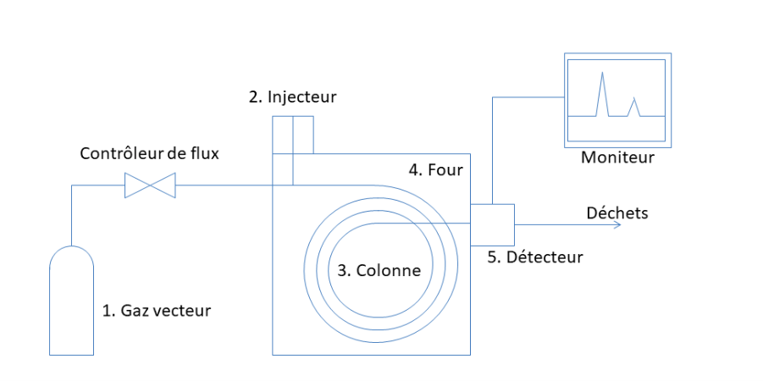
3.2 Chromatographie en phase gazeuse
Appareillage:

Slide 58
3.2 Chromatographie en phase gazeuse
Principe:
La CPG repose sur l’équilibre de partage des analytes entre une phase stationnaire et une phase mobile gazeuse. La séparation des analytes repose sur la différence d’affinité de ces composés pour la phase stationnaire et pour la phase mobile.
Le mélange à analyser est vaporisé puis transporté à travers une colonne contenant une substance liquide ou solide qui constitue la phase stationnaire. Le transport se fait à l’aide d’ un gaz inerte appelé gaz vecteur qui constitue la phase mobile.

Slide 59
3.2 Chromatographie en phase gazeuse
La colonne est contenue dans un four de type chaleur tournante, dont la température est précisément ajustable (typiquement entre 20°C et 350°C) et programmable. Les températures utilisables en pratique dépendent des domaines de stabilité en température de la colonne utilisée et de ceux des composés analysés.
Pus la température du four (et donc de la colonne)est élevée, plus les analytes se déplacent rapidement dans la colonne, mais moins ils interagissent avec la phase stationnaire, et donc ils sont séparés. Plus la température du four est basse, meilleure est la séparation des analytes, maisplus longue est l’analyse. Le choix de la température est donc un compromis entre la durée de l’analyse et le niveau de séparation souhaité.

Slide 60
APPLICATIONS
Détection des traces (toxicologie,...)
Dosages en biologie (stéroïdes, acides gras, oses...)
Microbiologie (analyse des produits de fermentation, taxonomie .....)

